Slide 1
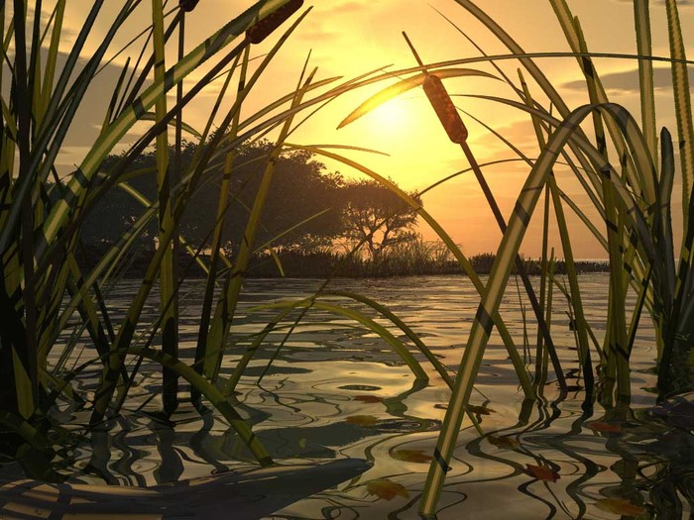
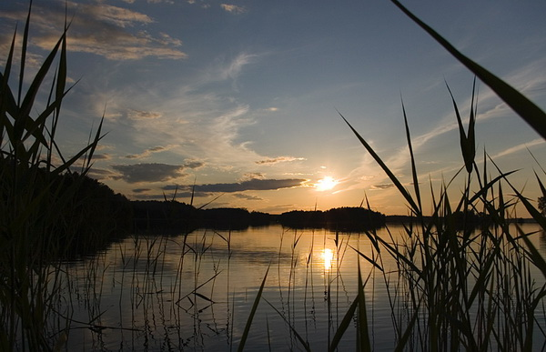
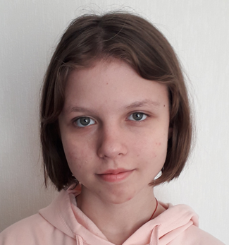
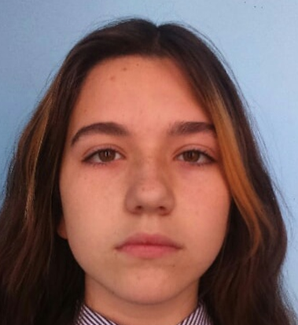
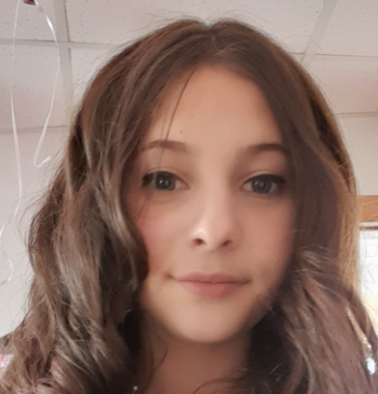
БІОІНДИКАЦІЯ ПІДВИЩЕНОЇ МІНЕРАЛІЗАЦІЇ ВОДИ НА СТАН ЗООПЛАНКТОНУ ОЗЕР ОЛЕШШЯ
Автори:
Горященко Олександра Андріївна, учениця 8 класу ЗЗСО №46
Лященко Вікторія Дмитрівна, учениця 8 класу гімназії № 3
Чернікова Дар’я Андріївна, учениця 8 класу гімназії № 3
Всі вихованці секцій МАН ХЦДЮТ
Наукові керівники:
Борткевич Л.В., к.б.н., доцент, керівник секції МАН ХЦДЮТ
Бурлака Л.І., вчитель біології вищої категорії ЗЗСО № 46
Гілевич Наталія Ігорівна, вчитель біології, ІІ категорії гімназії № 3
Козуб Н.М., методист, керівник секції МАН ХЦДЮТ

Slide 2
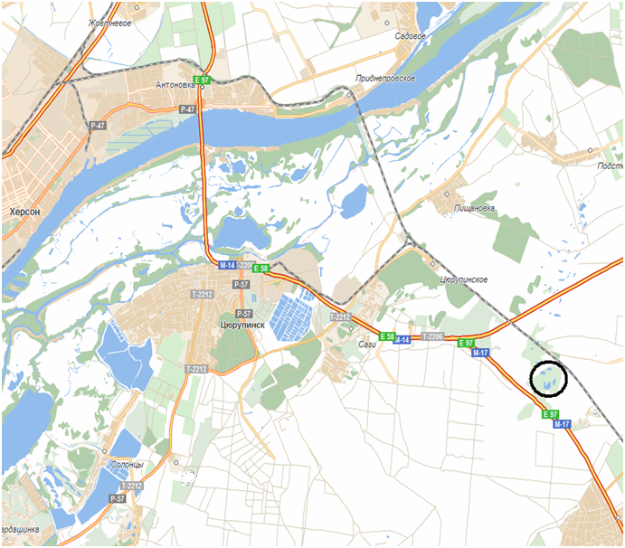
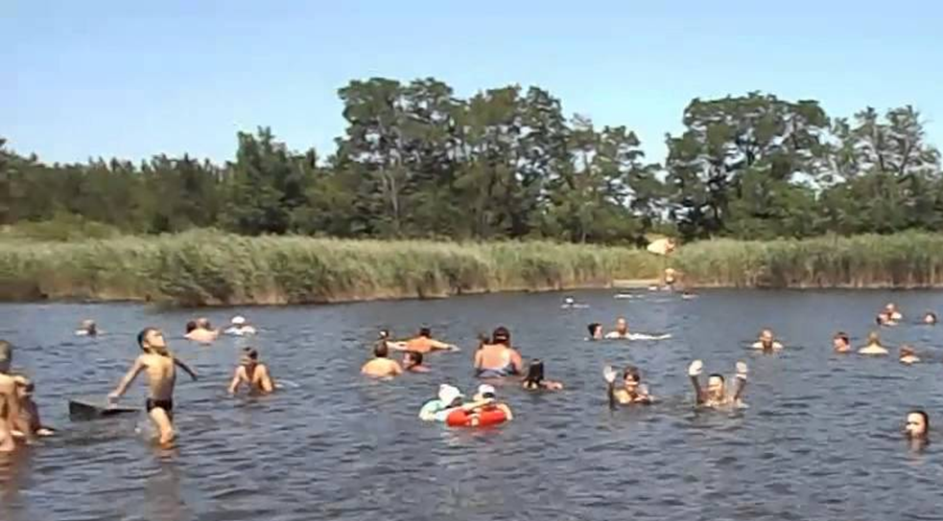
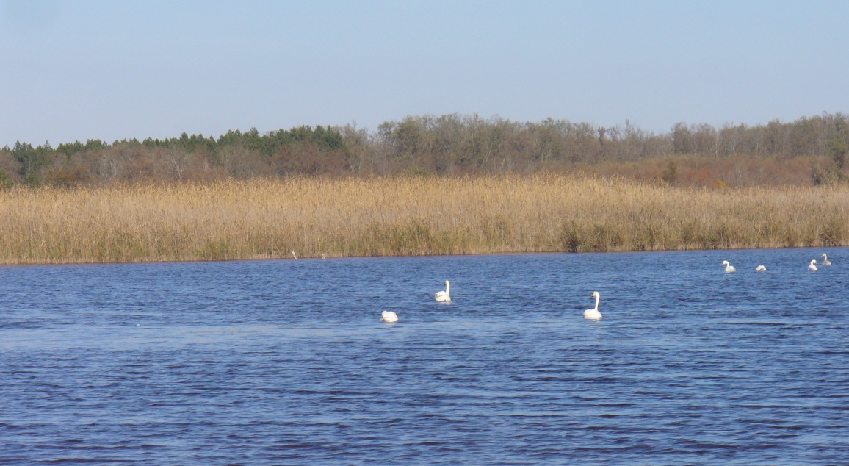
Актуальність роботи
Солонуватоводні 6 озер в Олешківських пісках Херсонської області протягом тривалого часу використовуються населенням з метою лікування різних захворювань
Дані водойми на території Олешківських пісків являють собою унікальне природне утворення, що виникло в результаті бурхливих геологічних процесів льодовикового часу. В теперішній час населення Херсонщини використовує солонуватоводні озера для лікування різних захворювань. Водойми одержали серед людей назву “йодовані” за кольором води, але вони не були обстежені до останніх років.

Slide 3
Мета наших досліджень
Виявити вплив гідрохімічного режиму так званих “йодованих” водойм на видовий склад та чисельність і біомасу організмів зоопланктону.
Об’єкти наших досліджень
Коловертки
Гіллястовусі ракоподібні
Веслоногі ракоподібні

Slide 4
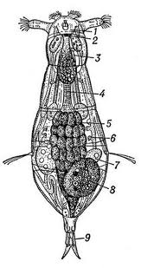
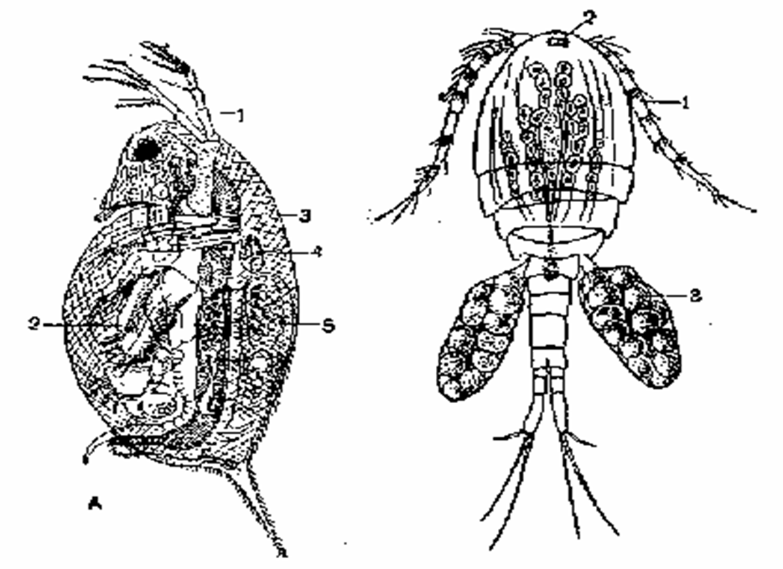
Коловертки
Гіллястовусі та веслоногі ракоподібні

Slide 5
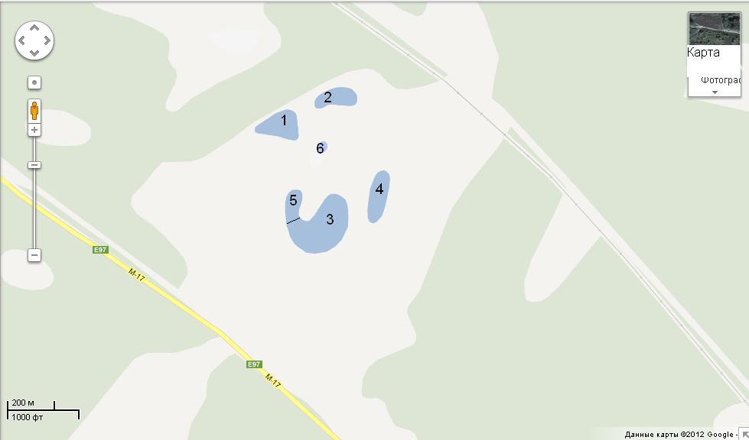
Предмет досліджень
Чисельність та біомаса зоопланктону у 6-ти солонуватоводних озерах.
1 – оз. Прищукове;
2 – оз. Соляне;
3 - оз. Голубе;
4 – оз. Лебедине;
5 – оз. Любові;
6 – оз. Грязьове.

Slide 6
Завдання досліджень
  Ознайомитись з літературними джерелами.
  З’ясувати фізико-хімічні параметри у озерах.
  Визначити особливості видового складу, чисельності та біомаси організмів зоопланктону.

Slide 7
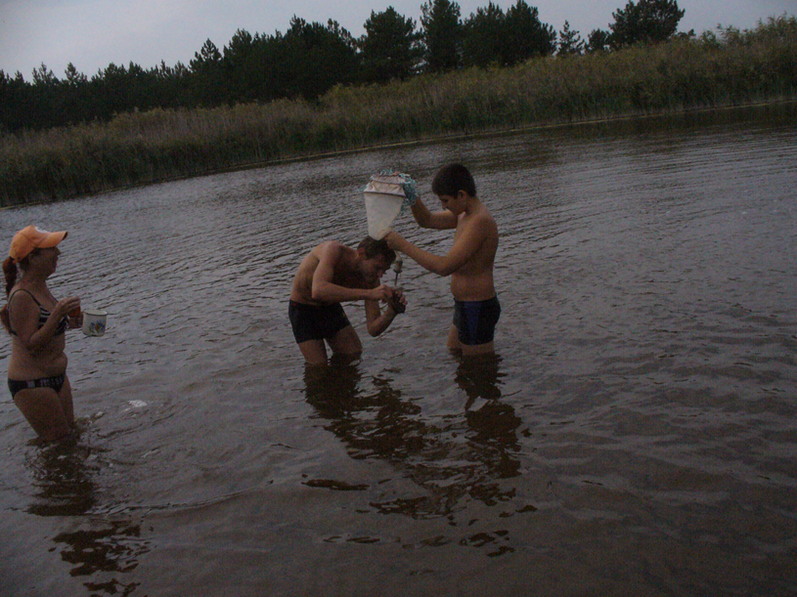
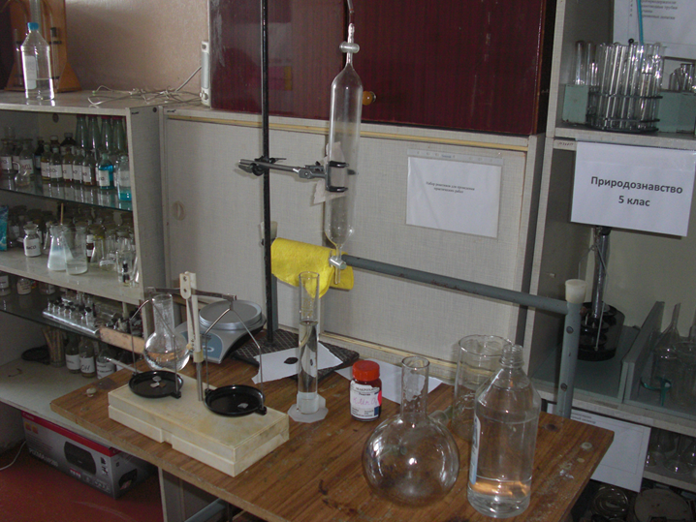
Методи наших досліджень
Аналіз літературних джерел;
Відбір та обробка в лабораторних умовах гідрохімічних проб;
Відбір та обробка в лабораторних умовах проб зоопланктону;

Slide 8
Практичне значення
Розраховані показники чисельності та біомаси зоопланктону у 6-ти озерах;
Виявлений взаємозв’язок мінералізації води та кількості видів і їх чисельності у різних водоймах.

Slide 9
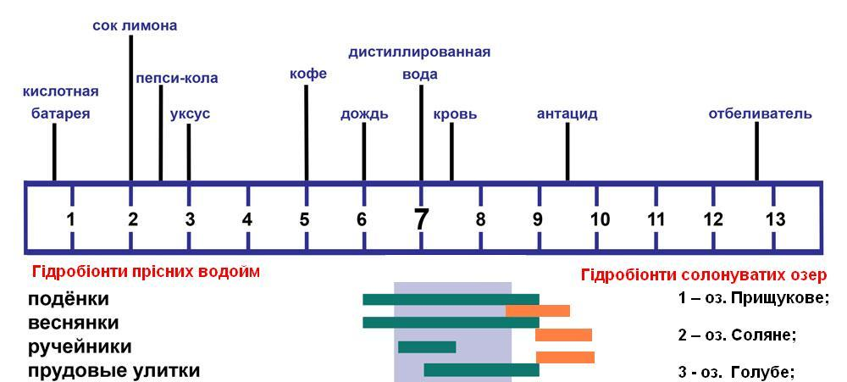
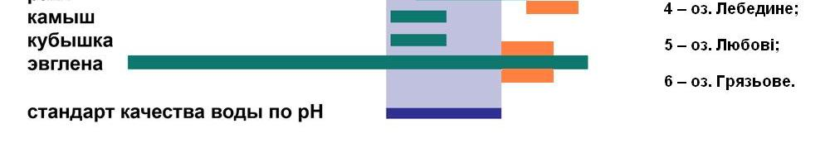
Допустимі рівні pH для водних організмів

Slide 10
Хімічний склад води озер м. Олешкі Херсонської обл.
Таблиця 1
Назва озера | pH | йодид-іон, мг/дм³ | хлорид-іон, мг/дм³
Прищукове | 8,8 | 0,0
Соляне | 9,5 | 0,0
Голубе | 9,6 | 0,0
Лебедине | 9,5 | 0,0 | 3300
Любові | 9,0 | 0,0
Грязьове | 9,0 | 0,0 | 10800

Slide 11
Показники зоопланктону озер м. Олешкі Херсонської обл.
Таблиця 2
Назва озера | Чисельність організмів, тис.екз./м³ | Біомаса організмів, г/м³
Прищукове | 310,0 | 15,0
Соляне | 440,0 | 25,0
Голубе | 85,0 | 3,5
Лебедине | 17,0 | 0,4
Любові | 77,0 | 3,0
Грязьове | 175,0 | 7,0

Slide 12
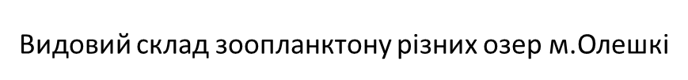
Таблиця 3

Slide 13
Висновки
Результати вивчення хімічного складу води показали, що озера “нейодовані”.
Таким чином, згідно наукових розробок Хлебовича, всі вивчені нами озера входять в межі так званого “ парадоксу солонуватих вод ” при солоності 5-8‰, який характерний для південних регіонів України.

Slide 14
СПИСОК ВИКОРИСТАНИХ ДЖЕРЕЛ
Самойленко Л.М., Мокрицький І.В. сучасний стан зоопланктону та особливості формування його якісного та кількісного складу в озері Соляному // Современные проблемы гидробиологии. Перспективы, пути и методы решений: материалы Ш Международной научной конференции,- Херсон: ПП Вишемирський В.С., 2012. - С. 111- 113.
Самойленко Л.М., Мокрицький і.В. Деякі аспекти розвитку зоопланктону в солонуватих озерах лівобережної частини Дніпра // Современные проблемы гидробиологии. Перспективы, пути и методы решений: материалы Ш Международной научной конференции,- Херсон: ПП Вишемирський В.С., 2012. – С. 113 – 117.
Хлебович В.В. Критическая соленость биологических процессов. – Л.: Наука. 1974. – 233с.

